Slide 1
从脚本工具到网络应用平台
de-llaaddddeerr 项目演进、架构取舍与 MX-H2I V2
OpenVPN · WireGuard · tc/iptables · Docker · Electron Plugin · AppCenter · K8s
MX
技术演讲稿 / 真实项目界面 + 原理拆解 + Demo 衔接
Notes:
开场不要先讲协议。先告诉听众：这不是一串 VPN 脚本的历史，而是一次把网络能力变成可交付产品能力的演进。整场会用真实界面和一个现场 Demo 来证明这条主线。

Slide 2
OPENING
真正持续演进的，是交付边界
我们从“把一台机器连上网”，走到了“让身份、网络、应用与更新在多站点可治理”。
连接
服务
•
脚本阶段：解决能不能连
平台
•
Docker 阶段：解决能不能复用、运维和限速
•
V1 阶段：解决能力能不能插件化、发布和被桌面应用消费
•
V2 阶段：解决多身份、多应用、多站点与持续交付
SOURCE · repository history + architecture docs
02
Notes:
这一页给出全场判断标准。后面每个阶段都回答三个问题：解决了什么，新增了什么复杂度，下一阶段为什么必然出现。

Slide 3
EVOLUTION MAP
五次边界迁移，构成一条连续主线
Scripts
Docker
V1 Plugin
V2
Future
OpenVPN / WG / tc
主机级自动化
WG + Mihomo
HY2 + Caddy
Market / Server
HDO / Tunnel
Launcher / AppCenter
H2O / K8s
观测 / 抓包 / QoS
网络工具市场
01
02
03
04
05
每一步都没有推翻前一步：脚本里的路由、限速与订阅经验，最终进入平台的策略、应用和运维模型。
SOURCE · git history · 2026-03 → 2026-07
03
Notes:
用时间线快速建立方位。强调不是重写：例如 tc 的 per-user QoS 在 Docker 阶段被产品化，V2 里又成为未来 AppCenter 网络工具的基础。

Slide 4
SCRIPTS · OPENVPN
OpenVPN 脚本把“经验”第一次写成可重复流程
自动完成
价值
•
发行版、TUN、root 与 NAT 环境探测
一条脚本即可交付可用 VPN
•
PKI、证书、服务端配置与客户端配置生成
•
iptables / firewalld、转发、DNS 与持久化
代价
状态散落在主机、证书、规则与配置文件中；回滚和多人运维成本高。
•
full / split / china-direct 等路由模式演进
SOURCE · scripts/openvpn.sh
04
Notes:
讲脚本的价值，不要贬低。它把大量隐性经验固化了。问题不在脚本本身，而是当用户、模式和主机变多后，状态管理开始失控。

Slide 5
SCRIPTS · WIREGUARD
WireGuard 把数据面变轻，却把编排问题暴露得更清楚
Peer key
AllowedIPs
Endpoint
Lifecycle
公钥 / 私钥 / PSK
地址分配与路由
UDP + keepalive
add / revoke / rotate
比 OpenVPN 更适合作为稳定、低开销的基础链路；但 peer、IP、密钥、路由和生命周期需要新的控制面。
10.7.0.0/24 · 253 peers
SOURCE · scripts/wireguard.sh
05
Notes:
WireGuard 并没有自动解决运营问题，它只是让数据面足够简单，从而逼着我们正视控制面：谁分配 IP，谁持有私钥，谁撤销 peer，怎样证明路径真的走在 WG 上。

Slide 6
SCRIPTS · TRAFFIC CONTROL
iptables + tc 让网络第一次具备“服务等级”
tun0
HTB root
per-IP class
u32 filter
10 mbit total
rate / ceil
dst CIDR → flowid
当时的突破
可以按 10.8.0.x 给不同用户配置 3 / 6 / 9 mbit 上限，连接能力开始拥有 QoS。
当时的局限
IP 与策略硬编码，规则只在单机可见；缺少配置中心、审计、指标与自动恢复。
SOURCE · scripts/iptables_tc.sh
06
Notes:
这一页为最后展望埋伏笔：流量限制不是新想法，早在脚本阶段就有。但它缺少产品化的身份映射、指标、审计和可视化。

Slide 7
SCRIPTS · LESSONS
脚本阶段的瓶颈，不是协议，而是状态没有归属
状态 | 脚本阶段 | 后续需要
身份 | 客户端名 / IP | 用户、设备、安装实例
配置 | /etc + shell | 版本化快照与策略中心
运维 | 登录主机执行 | 幂等操作、审计、回滚
交付 | 复制脚本 | 镜像、插件、应用、Release Center
下一步自然发生：把运行时和配置一起封装。
SOURCE · scripts/*.sh
07
Notes:
用这张表做过渡。Docker 的意义不是“用了容器”，而是第一次把服务拓扑、配置、数据目录和操作命令绑定成一个可复用单元。

Slide 8
DOCKER TRANSITION
Docker 把单机脚本升级成可复制的服务单元
从“运行一个命令”变成“交付一套有拓扑、有数据、有生命周期的 Stack”。
Compose
服务拓扑
.env
•
容器镜像固定依赖与启动顺序
可变配置
•
数据目录、订阅文件和证书可持久化
•
setup / add-user / del-user / set-limit 形成操作面
manage.sh
运维 API
•
同一套模式可以迁移到不同云主机
SOURCE · docker/wg-mihomo-stack · docker/hysteria2-mihomo-stack
08
Notes:
强调 manage.sh 已经像一个命令行控制面：它不仅起容器，还管理用户、认证、限速、导出和重建。

Slide 9
DOCKER · WIREGUARD STACK
wg-mihomo-stack：稳定内网链路 + 可消费订阅
WireGuard
Peer profiles
Mihomo YAML
Caddy
lsio image
UDP 51820
peer conf
per-user IP
cn-direct / global
Basic Auth
订阅出口
网络层与客户端消费格式被拆开：WireGuard 负责隧道，导出器负责把 peer 转成 Mihomo 可用订阅。
SOURCE · docker/wg-mihomo-stack/docker-compose.yml · scripts/export-wg-mihomo-stack.sh
09
Notes:
这套 Stack 的关键创新是订阅转换。客户端不必理解服务器文件结构，只需要一个受保护的 YAML URL。

Slide 10
DOCKER · OPERATIONS
manage.sh 把用户与限速变成可操作对象
生命周期
setup → add-user → export → set-limit → reapply → destroy
用户
订阅
QoS
恢复
peer name
10.x.x.x
Basic Auth
YAML export
down/up rate
HTB + IFB
reconfigure
reapply-limits
优点：自动化与可重复性明显提升。代价：用户真相仍在 CSV/.env/文件系统，缺少统一身份与审计。
SOURCE · docker/wg-mihomo-stack/manage.sh · scripts/wg-tc-limit.sh
10
Notes:
可以现场展示 manage.sh help。它已经具备产品命令的雏形，但还不是平台 API：没有租户、角色、设备、状态一致性和远端执行证据。

Slide 11
DOCKER · HYSTERIA2 STACK
hysteria2-mihomo-stack：把外网接入与用户订阅系统化
users.csv
Hysteria2
Mihomo export
Caddy
name / auth / up / down
UDP access
per-user auth
managed YAML
node policy
health
订阅出口
add-user / set-limit 不需要重启 Hysteria2，只刷新用户注册表与订阅；更适合多用户外网接入。
当前默认：30 Mbps down / 30 Mbps up
SOURCE · docker/hysteria2-mihomo-stack/manage.sh · docker-compose.yml
11
Notes:
这里可以讲和 WireGuard Stack 的分工：WG 更像确定性的内网 fabric；Hysteria2 更适合 Home 到 Oversea 的外网 access。

Slide 12
DOCKER · TRADE-OFFS
两套 Stack 不是替代关系，而是两种数据面角色
维度 | WireGuard + Mihomo | Hysteria2 + Mihomo
角色 | 稳定内网 / relay fabric | 外网 access / 弱网穿透
身份 | peer key + IP | user auth + subscription
QoS | tc / IFB 精细控制 | 用户 up/down 参数
优势 | 简单、确定、可证明路由 | UDP 适应性、用户运营更直接
挑战 | peer/IP 生命周期 | 证书、端口、订阅与流量策略
V2 的选择：Domestic/Internal 用 WG 建可信路径；Home 拿到订阅后，外网流量直连 Oversea。
SOURCE · docker stacks · docs/05-hdo-multi-site-platform-architecture.md
12
Notes:
这一页把 Docker 经验直接映射到 V2：控制面与内部访问走 WG，外网 access 走 Oversea Hysteria2，避免所有流量绕 Internal。

Slide 13
V1 · RELEASE/HDO_V1.0
V1 的跃迁：网络能力开始被“应用”消费
部署脚本解决服务器；插件体系解决桌面端如何发现、安装、授权和运行网络能力。
electron-plugin
runtime + engines
electron-market
•
HDO：自研 Home / Domestic / Oversea 连接产品
install + permissions
•
Tunnel：把外网访问封装为可复用插件
electron-server
•
Market：嵌入宿主进程的插件市场与管理 UI
catalog + auth + release
•
Server：与桌面发布节奏解耦的后端控制面
SOURCE · release/hdo_v1.0 worktree
13
Notes:
从这里开始，听众会看到真实 UI。先讲组织结构，再讲 HDO/Tunnel，避免把 V1 误解成单一客户端。

Slide 14
V1 · PLUGIN RUNTIME
插件安装有三条路径，最终落到同一运行时
Standalone
Seed
Marketplace
PluginRuntime
直接创建 Tunnel
宿主离线内置
用户在线安装
manifest · permission
activate / deactivate
网络依赖插件市场时，Seed 先保证 Tunnel 可用，再让 Marketplace 上网——这是后续 bootstrap 设计的重要经验。
SOURCE · electron-market/README.md · docs/BOOTSTRAP_AND_INSTALL.md
14
Notes:
这里突出“鸡生蛋”问题：如果市场下载需要网络，网络插件必须先离线 seed。这条经验在 V2 变成了 bootstrap 与稳定态分离。

Slide 15
V1 · REPOSITORY BOUNDARIES
分类分库让发布节奏解耦，也带来一致性成本
electron-market
客户端市场、SQLite、权限与运行时
electron-plugin
Tunnel/HDO 插件、mihomo/WG engines
electron-server
Postgres、用户、发布、审计与 API
electron-demo
HDO / Tunnel 可消费样例与打包路径
取舍：独立发布与复用性提高；版本矩阵、DTO 对齐、原生依赖和跨平台打包变得更难。
SOURCE · electron-market · electron-plugin · electron-server · electron-demo
15
Notes:
不要只说“拆库更好”。拆库换来了发布独立性，同时制造了包版本、数据库 DTO、Electron 原生模块和打包复制的协调成本。

Slide 16
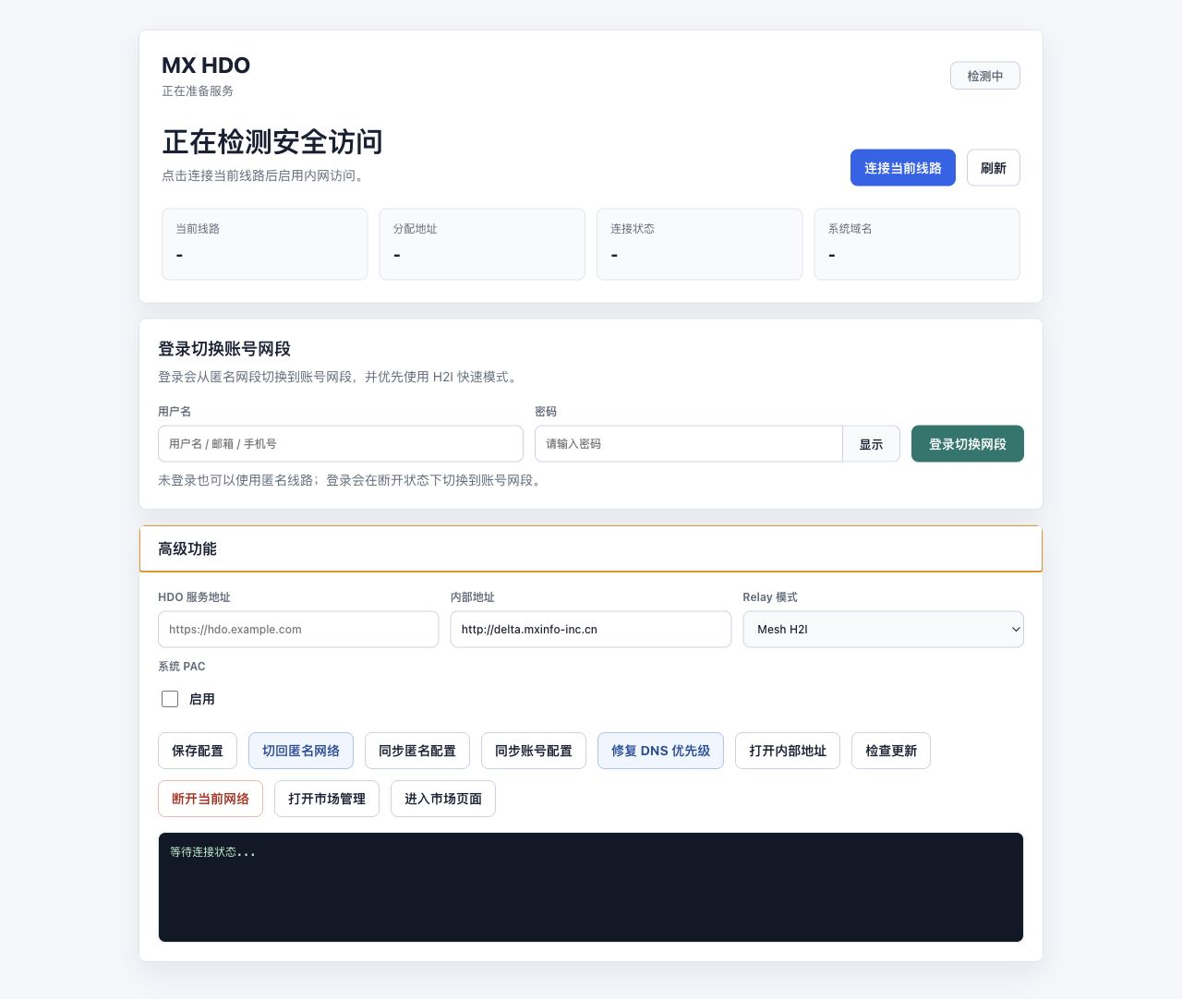
V1 · HDO INTERFACE
V1 HDO 已经把匿名、账号网段与高级运维放进桌面端
界面证据
•
匿名线路与账号线路切换
•
H2I relay 模式
•
系统 PAC 与 DNS 修复
•
服务地址、更新与市场入口
真实 renderer 截图
SOURCE · release/hdo_v1.0 · electron-demo/hdo
16
Notes:
这里停留 30 秒即可。现场 Demo 可展示“连接当前线路→登录切换网段→高级功能”。PPT 只负责让听众相信这不是概念图。

Slide 17
V1 · HDO CONTROL FLOW
HDO V1 把连接、身份、DNS 与 PAC 串成一条用户路径
匿名 bootstrap
账号登录
WG / H2I
PAC + DNS
先拿访客配置
切换账号网段
建立内部路径
浏览器与系统域名
V1 证明用户体验可成立；但客户端承担太多：网络、市场、HDO、Tunnel、更新与系统权限互相缠绕。
SOURCE · electron-demo/hdo/src · electron-plugin-hdo
17
Notes:
这一页为 V2 的 Launcher Foundation 做铺垫。V1 功能能跑，但边界过重：每个应用如果都复制网络与权限逻辑，就无法快速扩展。

Slide 18
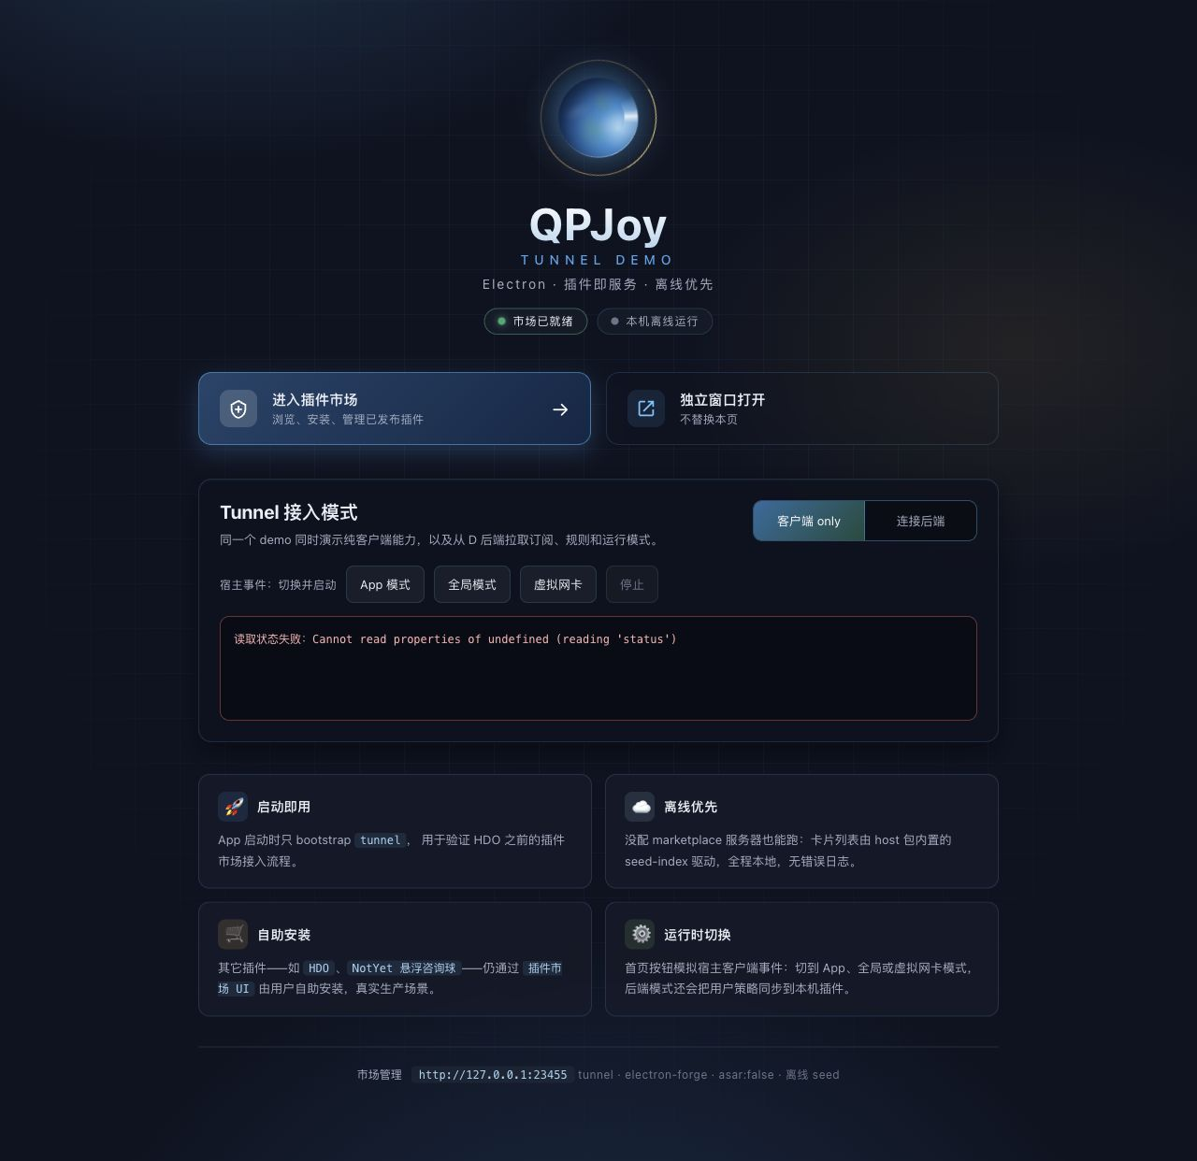
V1 · TUNNEL INTERFACE
Tunnel V1 让网络能力第一次成为可安装插件
同一插件支持
•
App 规则模式
•
App 全局模式
•
系统 TUN 模式
•
离线 seed 与市场安装
只有 system-tun 进入特权路径；App 模式不请求 OS 权限。
SOURCE · release/hdo_v1.0 · electron-demo/tunnel
18
Notes:
现场可以点四个模式按钮，重点讲权限边界：TUN 才需要特权，App 模式通过本地 mixed proxy 工作。

Slide 19
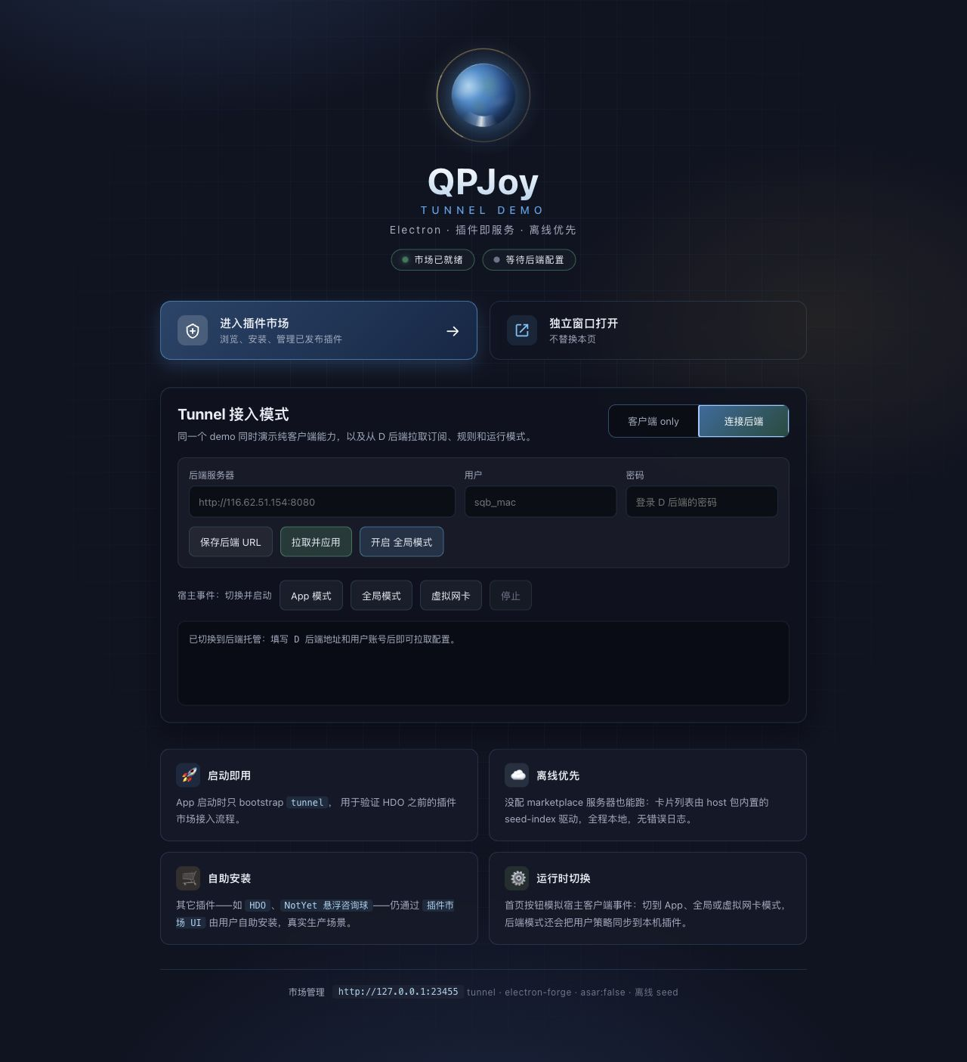
V1 · TUNNEL BACKEND MODE
后端模式把订阅、规则与用户策略送到本地运行时
控制流
D backend
login + policy
Tunnel plugin
subscription + rules
mihomo
proxy / TUN
SOURCE · electron-demo/tunnel/src · electron-plugin-tunnel
19
Notes:
这已经接近产品：后端决定订阅和策略，本地插件负责执行。V2 会把这条链路进一步统一到 Internal User Center 与 Config Center。

Slide 20
V1 · TRADE-OFFS
V1 证明方向可行，也暴露三条必须重构的边界
进程隔离
供应链
管理入口
in-process runtime 已完成
utilityProcess 延后
插件 tarball 签名延后
verified 仍偏索引字段
admin port Bearer auth 延后
客户端/服务端职责仍重
V2 不只是 UI 升级；它把网络所有权、应用运行时与多站点控制面重新分层。
SOURCE · electron-market/README.md · V1 status table
20
Notes:
把‘未完成’讲成工程边界，不要讲成失败。V1 的价值是验证产品路径；V2 的价值是把已验证路径放进可持续的平台结构。

Slide 21
V2 · MX-H2I
V2 的核心：Launcher 成为可复用的网络与应用底座
Standalone owner
MX-H2I 持有身份、网络、系统权限、更新与 broker channel。
Launcher Foundation
auth · network · permission
release · broker
Embed apps
AppCenter / H2O 复用 broker-session，不再重复申请 WireGuard lease。
一次建立底座，多个应用消费能力
SOURCE · docs/14-mx-h2i-standalone-launcher-architecture.md
21
Notes:
V2 的一句话：把网络从每个 App 里拿出来，交给 Standalone owner；Embed App 通过 broker-session 继承能力。

Slide 22
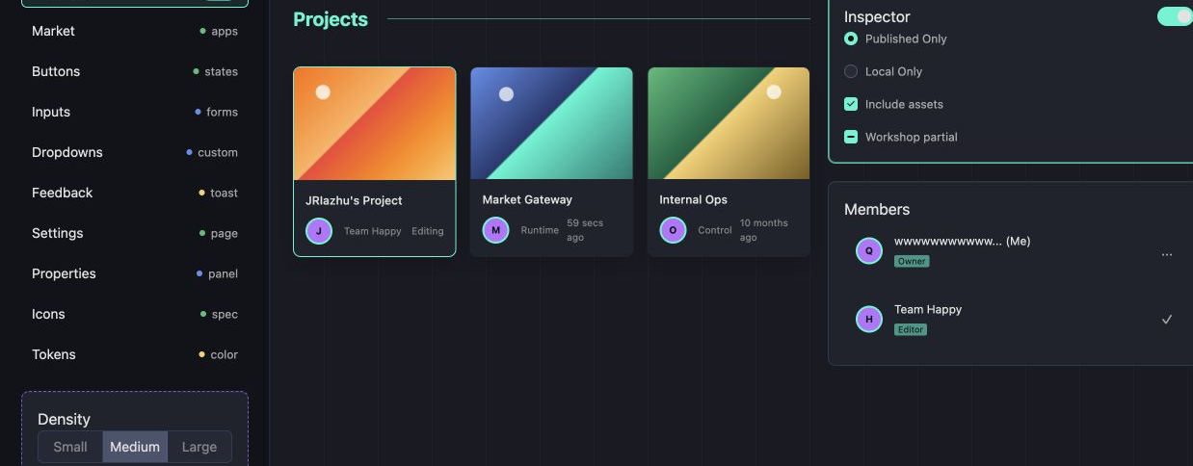
V2 · DESIGN SYSTEM
Neon Void 统一了 V2 的视觉与操作密度
深色控制面 · 高对比状态 · Teal 主操作 · 低噪声信息层级
SOURCE · electron-dock/mx-launcher/demos/ui-design-neon-void
22
Notes:
这页只讲基调：控制面需要在暗环境与长时间运维中保持可读，颜色必须表达状态而不是装饰。接下来的真实界面都沿用这套语言。

Slide 23
V2 · 3KS TOPOLOGY
H / D / I / O 把用户入口、控制权威与外网数据面拆开
H · Home
D · Domestic
I · Internal
O · Oversea
MX-H2I
用户设备
public facade
WG relay / cache
identity / config
DNS / release authority
Hysteria2 access
health evidence
权威在 Internal；Domestic 只做 relay/proxy/cache；拿到订阅后，外网流量从 Home 直连 Oversea。
internal-authority-domestic-relay-oversea-access-v1
SOURCE · docs/05-hdo-multi-site-platform-architecture.md
23
Notes:
这张图是全场最重要架构图。讲清三条边界：D 不保存用户真相，I 没公网也可作为权威，O 只负责外网 access。

Slide 24
V2 · PLANE SEPARATION
控制面与数据面分开，故障才能被准确定位
控制面
User Center · Config Center · CoreDNS · Release Center · site-slot runner
数据面
Home WireGuard → Domestic relay → Internal service peer | Home → Oversea Hysteria2
判断原则：API 能返回 ≠ H2I 已通；必须同时有 tunnel、route proof 与 Internal healthz。
SOURCE · docs/05 · docs/14
24
Notes:
现场排障时用这页：登录成功只能证明控制面；H2I ready 需要数据面证据。Clash fake-ip 或其它 utun 不能算通过。

Slide 25
V2 · BOOTSTRAP SEQUENCE
Bootstrap 只负责入网，稳定态必须切到 WireGuard relay
1
2
3
4
5
Public facade
Internal authority
Signed snapshot
WireGuard
Steady state
匿名 enroll / 登录
创建 install/device
lease + routePlan
连接 Domestic relay
通过 H2I 访问 Internal
没有 relay 时没有完整 HDI；public facade 只保留 enroll、恢复与缓存 fallback。
SOURCE · docs/05 · Enrollment / Bootstrap
25
Notes:
把 bootstrap 讲成过桥：首连不可能依赖尚未建立的 Internal DNS/WG；但一旦拿到租约，就应该尽快切到可信的 relay 稳定态。

Slide 26
V2 · BOOTSTRAP ACCESS
Host Resolve 绕过的是公网备案入口，不是内部权限
逻辑地址
实际拨号
Domestic
http://h2i.mxinfo-inc.cn:18090
116.62.51.154:18090
facade → Internal
原始逻辑身份通过请求头保留
X-Forwarded-Host / X-MX-Original-Host / X-MX-Bootstrap-Host
•
env-first：先 Host Resolve，失败再系统路径
•
dns-first：显式 resolver 重试 3 次，再降级
•
Bootstrap 成功不等于 H2I ready，仍需 WG route proof
SOURCE · docs/14:487-516 · demos/mx-h2i/README.md
26
Notes:
避免把它说成安全绕过。Host Resolve 只是避免域名被云厂商备案页按 Host 拦截，原始域名仍作为逻辑身份传递；内部权限仍由 Internal 判断。

Slide 27
V2 · MESH IP PLAN
IP 规划把站点角色与产品所有权编码进地址
地址 / 网段 | 角色
10.88.0.0/16 | Domestic relay fabric
10.88.0.1 | Domestic gateway / DNS relay
10.88.88.88 | Internal service peer 固定 IP
10.88.100.x | 产品 service VIP / gateway alias
10.89.0.1 – 10.89.99.254 | MX-H2I 登录用户 lease
10.89.100.1 – 10.89.254.254 | MX-H2I 匿名 lease
10.90.0.0/16+ | Luopan 等独立 standalone 产品
同机多个 standalone 可以共享 fabric，但 lease 段和 AllowedIPs 绝不能重叠。
SOURCE · docs/14 · Mesh 和 IP 规划
27
Notes:
IP 地址不是随便挑的。10.88 是共享 relay fabric；10.89 属于 MX-H2I；10.90+ 留给其他 standalone。Embed App 默认不再分配独立 IP。

Slide 28
V2 · WIREGUARD PROOF
WG 建连后，三类证据共同定义 H2I ready
Tunnel
Route proof
DNS proof
Health
WG interface up
handshake
10.88.88.88
命中 MX-H2I interface
10.88.0.1:53
返回 Internal A
Internal healthz
through overlay
必须排除 198.18.0.0/15 fake-ip、Clash TUN、其它 utun 和 lo0 的假阳性。
Internal service peer 由 Internal 主动出站加入 Domestic relay；私钥不下发到 Domestic。
SOURCE · docs/14 · route proof / readiness
28
Notes:
现场 Demo 最好展示状态页或高级诊断：不只看 connected 字样，还看 route dev、AllowedIPs、DNS phase 和 Internal health。

Slide 29
V2 · LOCAL NETWORK EDGE
PAC、Split DNS 与 WG 路由共同保证和 Clash 共存
127.0.0.1:2053
Browser / App
WG AllowedIPs
PAC + HTTP/CONNECT
local DNS edge
Internal domain
10.88.88.88 / 10.89/16
未命中 Internal 的流量
恢复到原系统代理 / Clash / 默认网络
一个 active network writer：broker 合并 PAC、DNS、route，并在最后一个 owner 退出时恢复系统状态。
SOURCE · docs/14 · system-domain-proxy
29
Notes:
解释为什么浏览器能开但 ping 不通：PAC 只影响代理感知流量；macOS 还需要 supplemental DNS，CLI/ping 才能解析到同一本机 edge。

Slide 30
V2 · IDENTITY AND EXPIRY
身份、快照与租约采用不同有效期
对象 | 默认有效期 | 用途
User Center token | 1 小时 | API 授权；可撤销、按 audience/scope
Enrollment snapshot | 6 小时 | install/device 初始配置
Policy / DNS snapshot | 30 分钟 | 身份、App、DNS、Release 聚合策略
Launcher network lease | 180 天 | install/device 独立网络地址
多设备结论（基于当前模型）
需完善：设备配额、踢下线、租约回收、风险设备策略
同一账号可绑定多个 install/device，每个设备有独立 lease；当前未发现单设备互斥或并发上限。
SOURCE · server/src/store/domain.ts
30
Notes:
明确区分 token、快照和租约，不要把 180 天说成登录会话。多设备是模型支持，不等于产品策略已经完整；这点要坦诚。

Slide 31
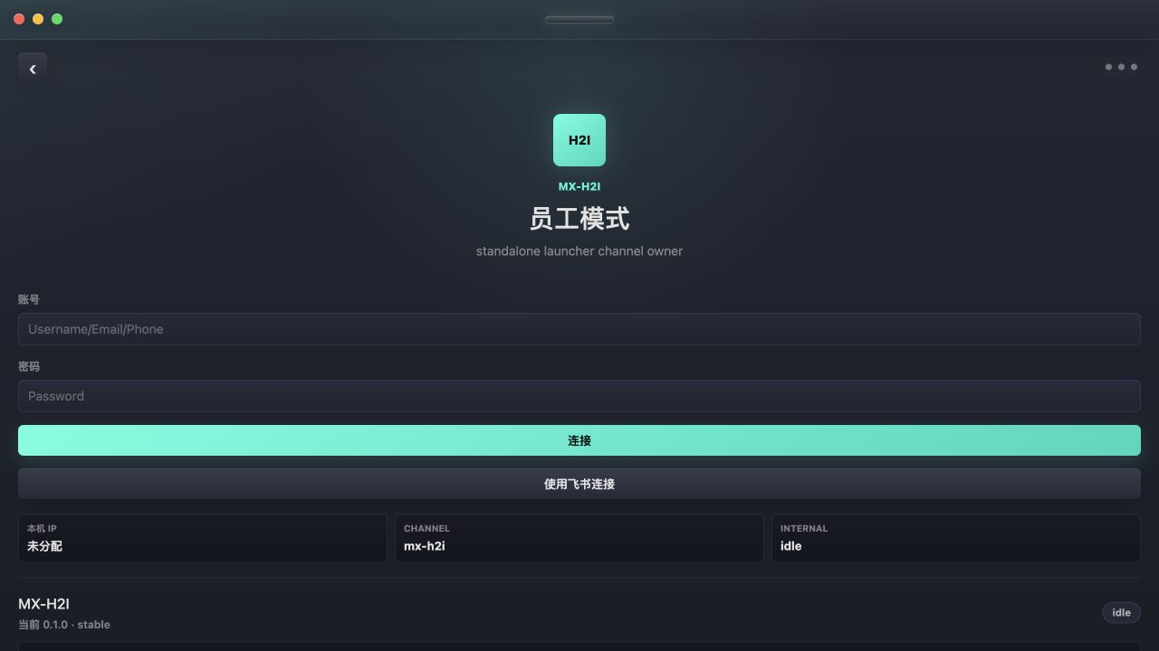
V2 · EMPLOYEE LOGIN
员工登录只是入口，真正结果是身份与网络上下文切换
登录完成后
•
principal 从 guest 变为 user
•
租约进入登录用户段
•
AppCenter 权限按用户解析
•
可 ensure Oversea 默认订阅
•
Release 灰度可按 user/install 命中
SOURCE · demos/mx-h2i · user-center
31
Notes:
现场可演示账号选择和登录；不要展示真实密码。登录的意义不是多一个头像，而是整个 broker session、App 权限和订阅资格都换到 user principal。

Slide 32
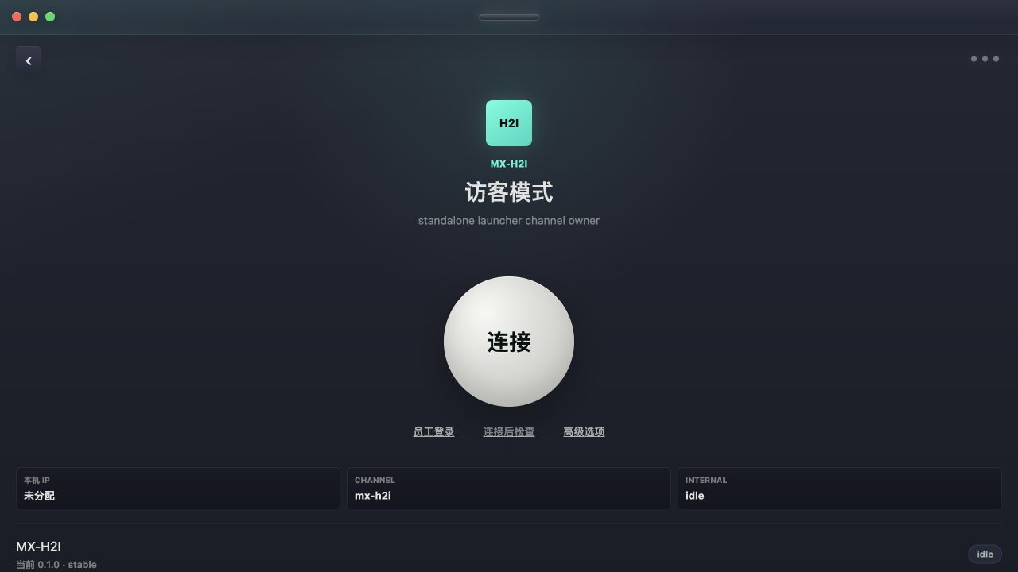
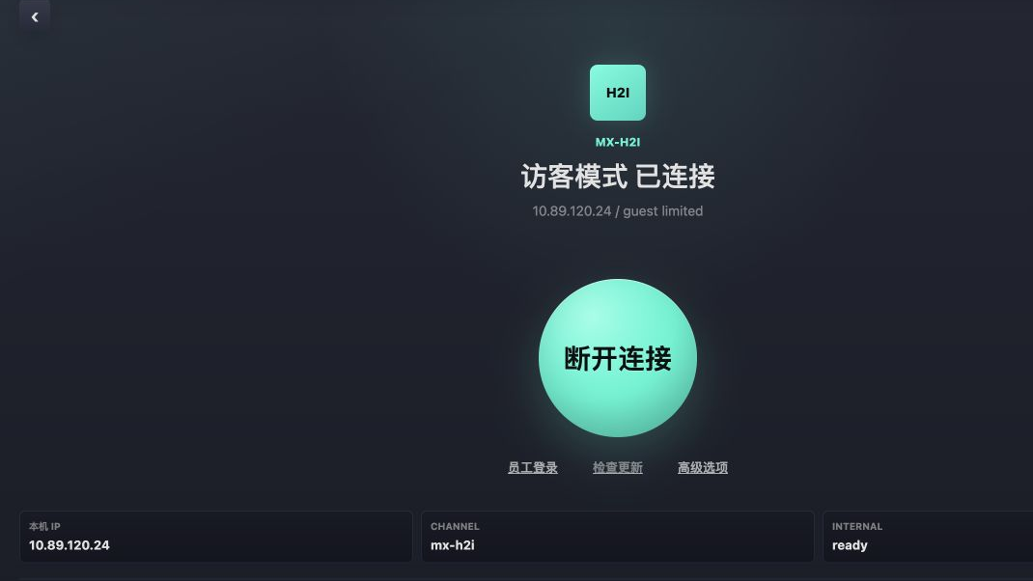
V2 · GUEST TO CONNECTED
连接态把技术状态翻译成用户可理解的反馈
连接前
连接后
访客模式 · 未分配 IP · Internal idle
10.89.120.24 · mx-h2i · Internal ready
SOURCE · demos/mx-h2i renderer mock flow
32
Notes:
这页适合和现场连接动作配合。PPT 先告诉听众成功后的三项可见证据：本机 IP、Channel 和 Internal ready。

Slide 33
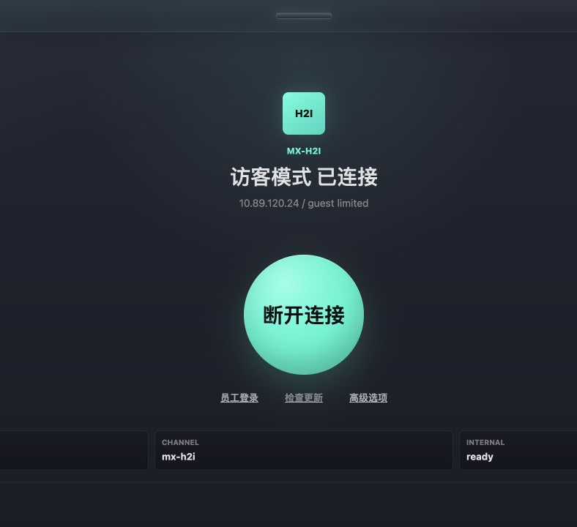
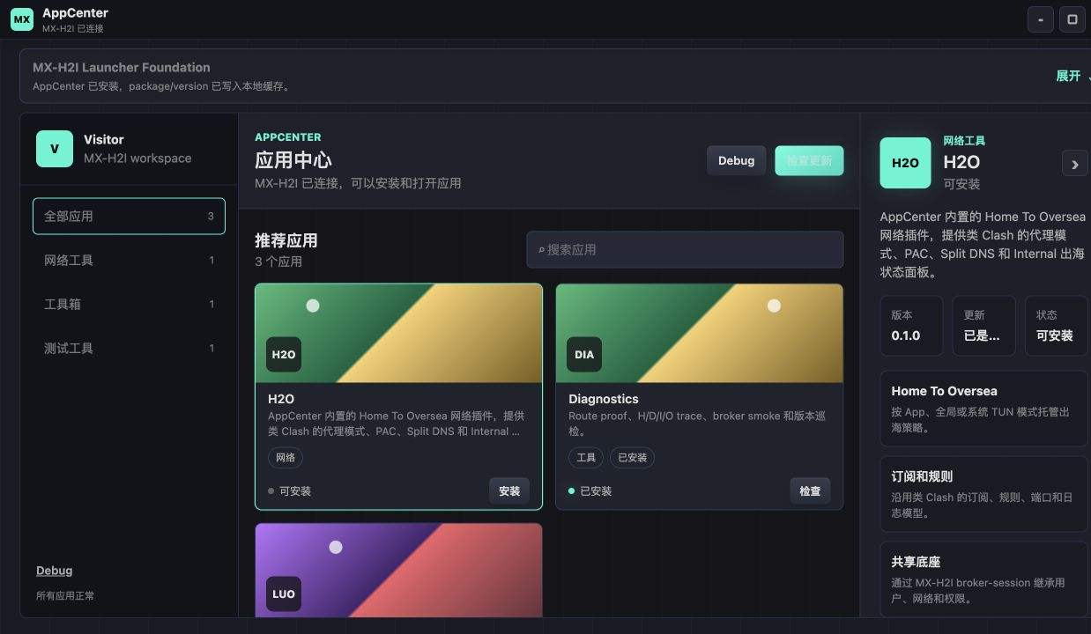
V2 · APPCENTER ENTRY
连接成功后，AppCenter 才获得可用网络底座
Standalone owner
应用目录与权限入口
SOURCE · demos/mx-h2i · AppCenter
33
Notes:
现场 Demo 顺序建议固定：连接→App menu→AppCenter。这样听众能直观看到网络底座是 AppCenter 的前置条件。

Slide 34
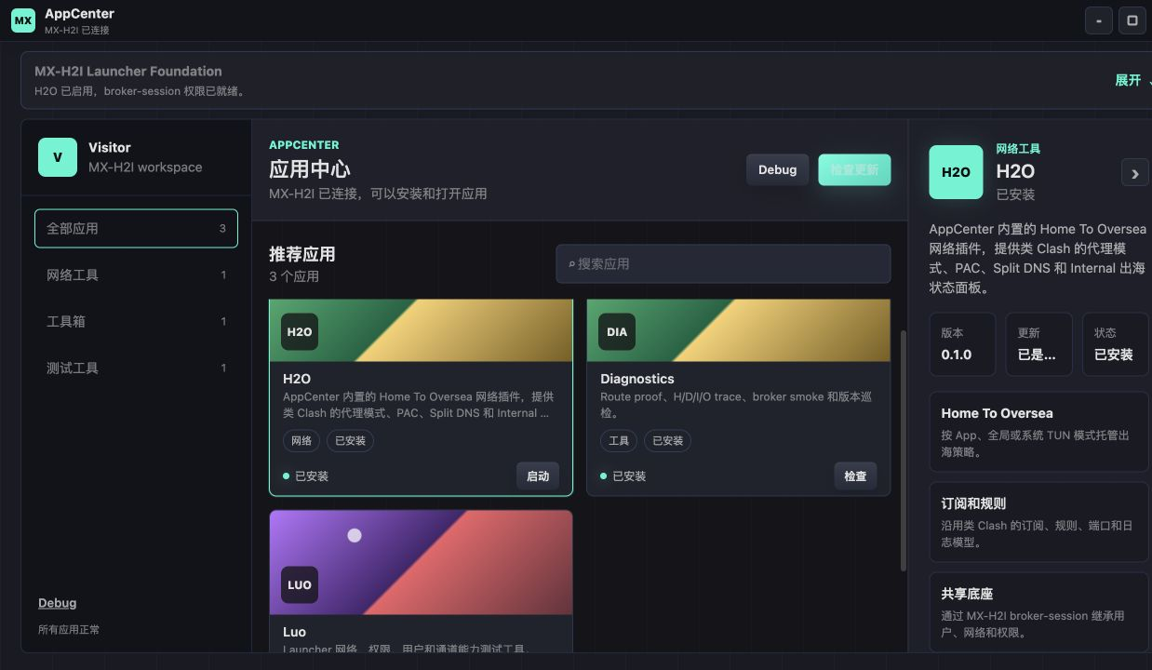
V2 · H2O INSTALL
H2O 是第一个把共享底座讲清楚的 AppCenter 案例
安装后写入
•
package / version
•
local install cache
•
permissions
•
entrypoints
•
networkScope: broker-session
H2O 不创建独立 WireGuard peer。
SOURCE · demos/mx-h2i · demos/mx-app-h2o
34
Notes:
用 H2O 解释 Embed App：它像 Clash 用户面，但不拥有 WG、系统权限或身份，而是复用 MX-H2I channel。

Slide 35
V2 · RUNTIME CONTRACT
broker-session 让多个应用共享一次网络所有权
Launcher broker
AppCenter
MX-H2I
catalog / install
socket · capability
identity · permission
standalone owner
WG + PAC + DNS
H2O
proxy / rules / sub
Embed App 继承 channel 的 local IP、身份与权限；系统网络只有一个 active writer。
SOURCE · docs/10 · demos/mx-h2i README
35
Notes:
如果听众问多 App 是否冲突，答案在这里：UI 可以同时运行，网络写入必须由 broker 合并。只有最后一个 owner 退出时才恢复系统网络。

Slide 36
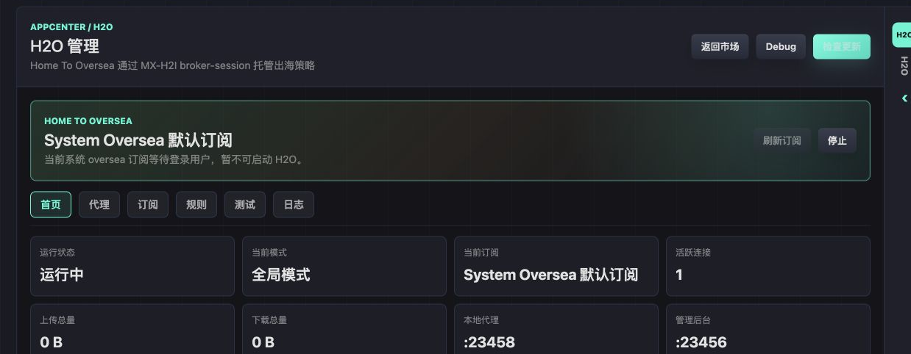
V2 · H2O HOME
H2O 把 Oversea 接入做成普通用户能理解的应用
运行状态 · 模式 · 默认订阅 · 流量 · 本地端口 · 常用规则
SOURCE · demos/mx-h2i · H2O manager
36
Notes:
H2O 首页是现场 Demo 的核心画面。它把 broker-session、订阅和代理端口隐藏在用户熟悉的状态与模式里。

Slide 37
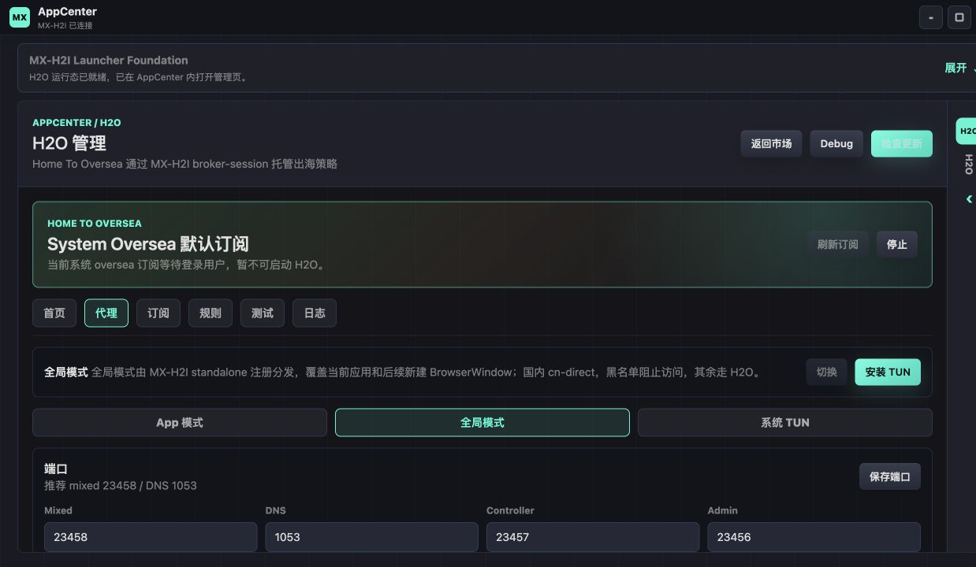
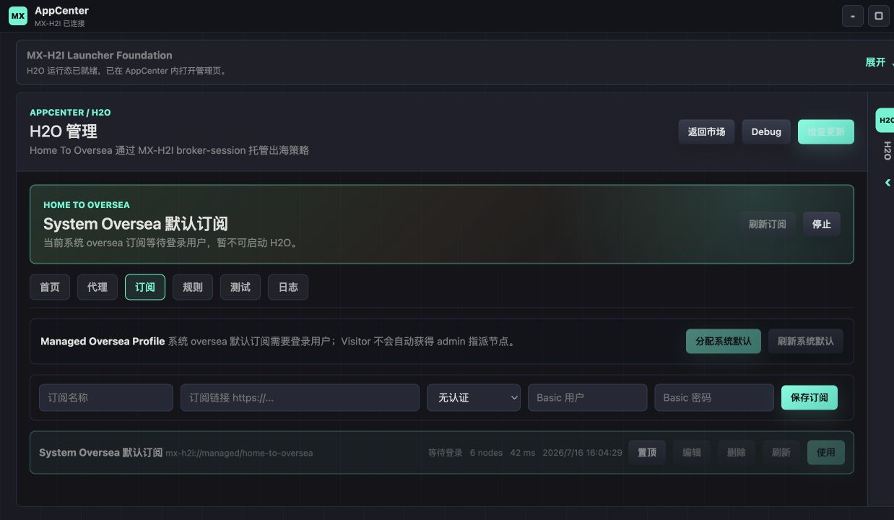
V2 · H2O PROXY + SUBSCRIPTION
代理与订阅分开：执行参数不再混进身份分配
执行面
资格与内容
App / Global / TUN · mixed/DNS/controller/admin ports
Managed Oversea Profile · custom subscription · auth
SOURCE · H2O manager views
37
Notes:
这页解释为什么 ensure-subscription 归 User Center/Internal，而端口和模式归本地运行时：身份决定你能拿到什么，客户端决定怎样执行。

Slide 38
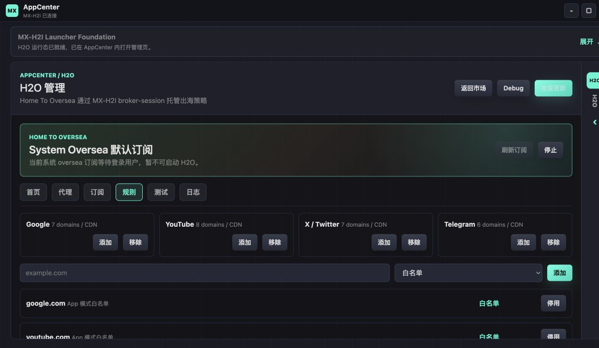
V2 · H2O RULES
规则模型保留用户熟悉度，同时服从平台权限
规则层次
•
cn-direct 优先
•
App 模式白名单
•
Global/TUN 黑名单
•
平台内置规则包
•
用户自定义域名
最终由 broker 合并并应用。
SOURCE · demos/mx-h2i/src/renderer.js
38
Notes:
现场可以切换规则页。强调 H2O 提供熟悉的代理规则体验，但实际系统网络写入仍受 Launcher broker 控制。

Slide 39
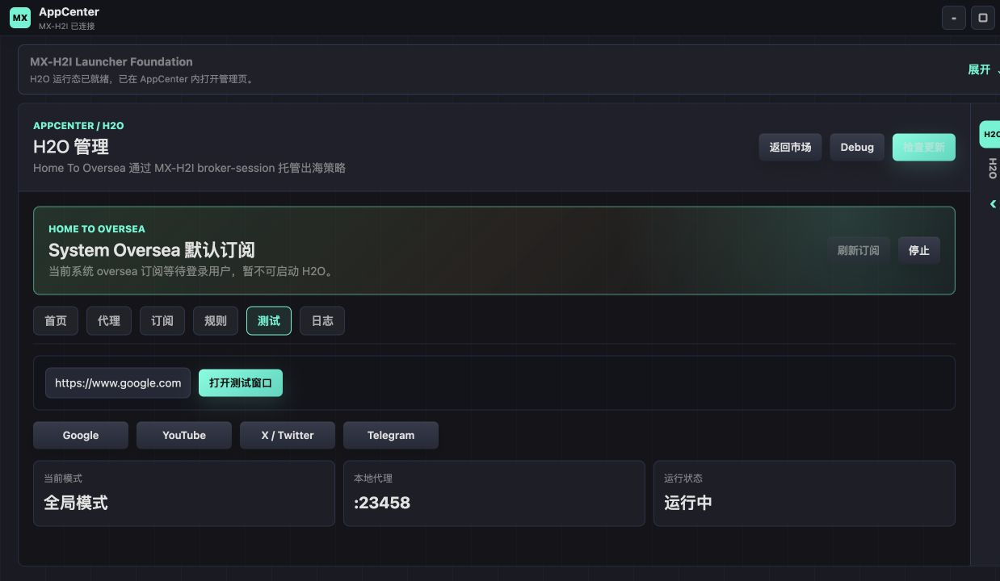
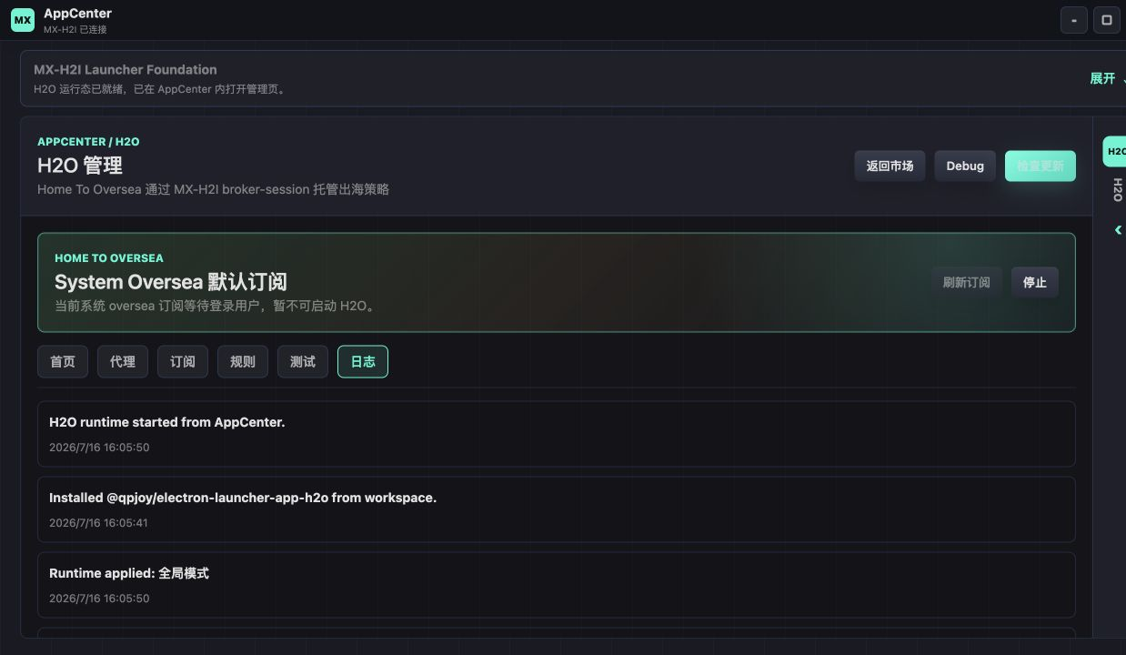
V2 · H2O VALIDATION
测试与日志让 Demo 变成可诊断证据
测试预设
可审计事件
Google / YouTube / X / Telegram
install · runtime · proxy policy · subscription
SOURCE · H2O test/log views
39
Notes:
这两页是现场 Demo 的保险：网络外部网站受环境影响时，至少可以展示运行日志与策略应用证据。

Slide 40
V2 · MANAGED SUBSCRIPTION
ensure-subscription 一次补齐用户的 Oversea 运行资格
User token
User Center
Ensure
Inline YAML
scope:
oversea.subscription.ensure
validate subject
userId must match
entitlement + site account
subscription metadata
短期 Bearer 换取
H2O managed profile
跨用户管理必须同时具备 site-slot.manage 与 site-slot.execute；普通用户只能操作自己的 userId。
SOURCE · POST /internal/v1/user-center/users/:userId/oversea/ensure-subscription
40
Notes:
讲清 API 价值：不是简单返回 URL，而是一次幂等补齐 entitlement、站点账号与订阅元数据。客户端再用当前用户身份换取 inline YAML。

Slide 41
V2 · SITE-SLOT DEPLOYMENT
Internal 通过受控 runner 推送 Domestic 与 Oversea
Runner session
Domestic
Internal Admin
WG relay + facade
DNS/cache
simulate / remote-ssh
AWX shadow
plan + approval
SSH profile authority
Oversea
Hysteria2 access
subscription evidence
默认只生成 plan、job 与 report；真实 SSH/AWX 执行必须通过显式 gate、change window 与 evidence。
SOURCE · docs/05 · site-slot runner sessions
41
Notes:
回答用户提到的推送问题：控制权在 Internal，目标机不需要登录到控制面。当前系统强调 gated execution，防止‘按钮一按就远程改生产’。

Slide 42
V2 · KUBERNETES
K8s 不是终点，而是把控制面变成可声明、可审计的运行环境
Docker / systemd
Kubernetes
边缘数据面：WireGuard / Caddy / CoreDNS
host runner / systemd
Internal API、Postgres、Config/DNS/Release Center、RBAC、滚动升级
•
site-slot manifest 将 Domestic/Oversea 部署声明化
•
ServiceAccount RBAC 约束 ConfigMap 等目标对象
•
host-runner 负责需要宿主机权限的 WG/路由动作
•
Local Docker Desktop 的 LinuxKit node 不等于正式宿主机，验证边界必须区分
SOURCE · docs/11 · docs/14 · setup/*.md
42
Notes:
不要把所有东西都塞进 Pod。WireGuard 与真实宿主机网络仍需要 host runner 或 systemd。K8s 主要承载权威控制面与声明式编排。

Slide 43
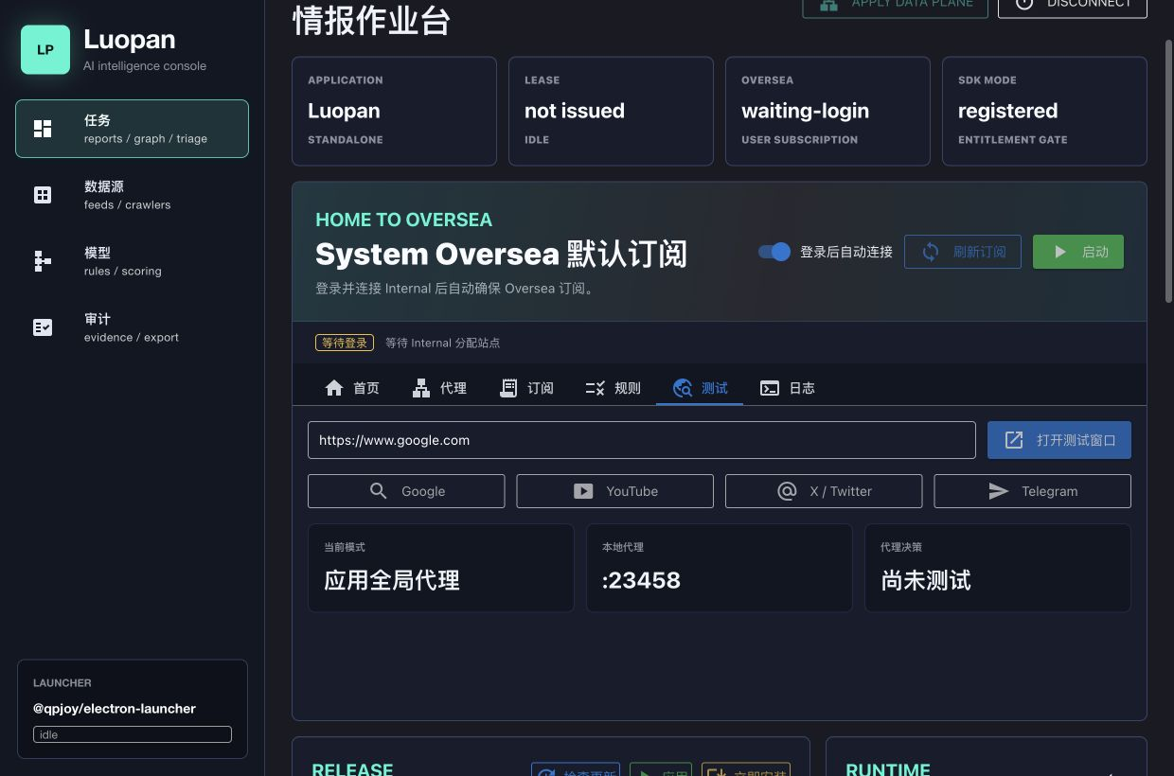
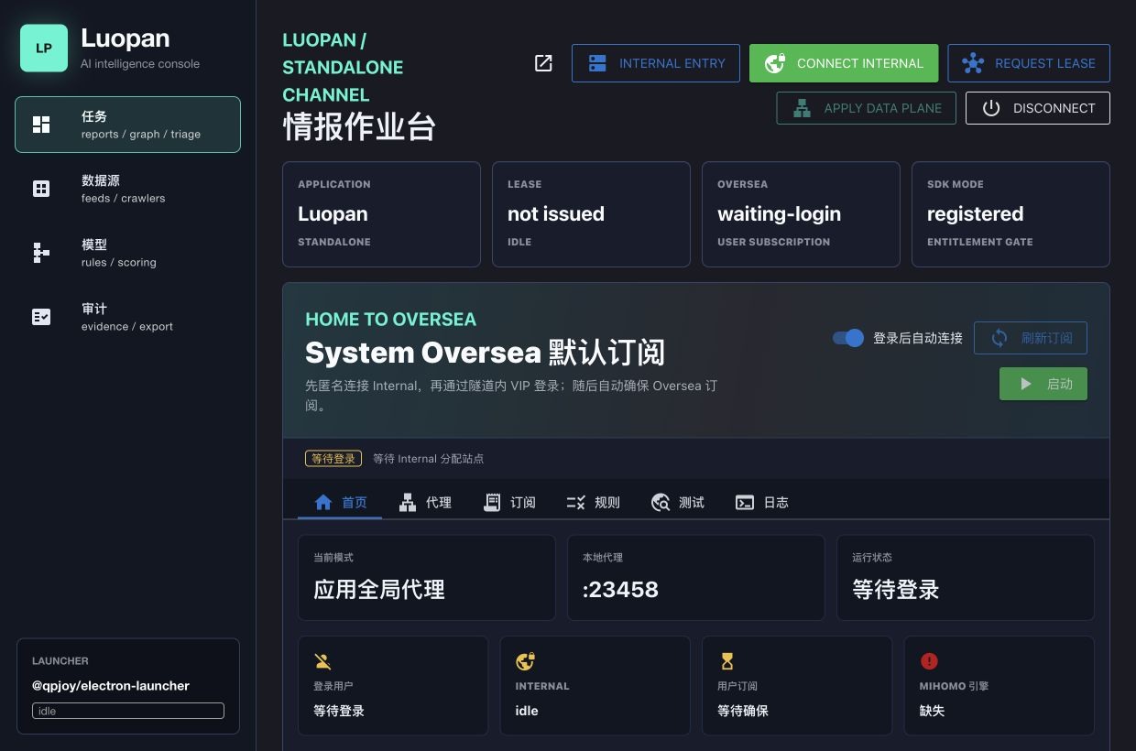
V2 · STANDALONE REUSE
Luopan 证明 Launcher Foundation 可以服务第二个独立产品
Embed when
Standalone when
只需要 AppCenter 能力
需要独立登录、守护、更新或隔离策略
SOURCE · demos/luopan/design-qa · docs/20
43
Notes:
Luopan 是 V2 复用能力的证明。它可以作为 embed，也可以拥有独立 standalone channel；选择依据是网络所有权和故障域，而不是 UI 大小。

Slide 44
V2 · RELEASE ARCHITECTURE
Release Center 把更新从 npm 下载升级为受控决策
Internal
CI / Admin
Client updater
Report
plan · rollout · gate
signed artifact refs
sync package + artifact
download · verify
stage · activate
progress · rollback
evidence
热更新：UI / config / feature flags · 安装包：Electron / main / native helper
更新检查是只读操作，不得重启 WG、改 PAC/DNS 或刷新 lease。
SOURCE · docs/17-mx-h2i-release-center-update-system.md
44
Notes:
Release Center 的核心不是下载地址，而是决策：谁命中、是否过 gate、何时激活、能否回滚。网络连接不稳定时延迟激活。

Slide 45
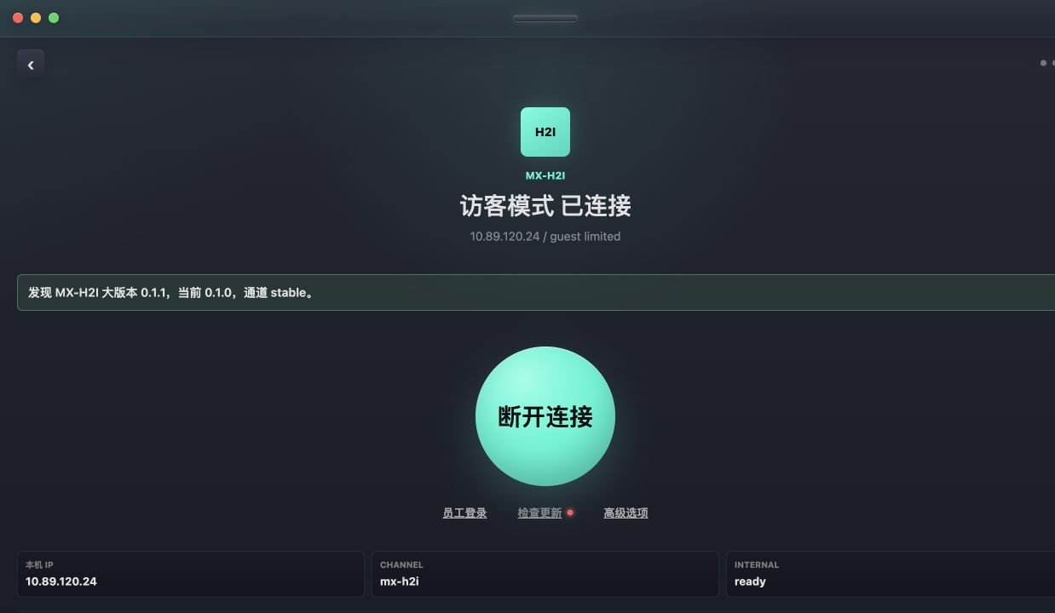
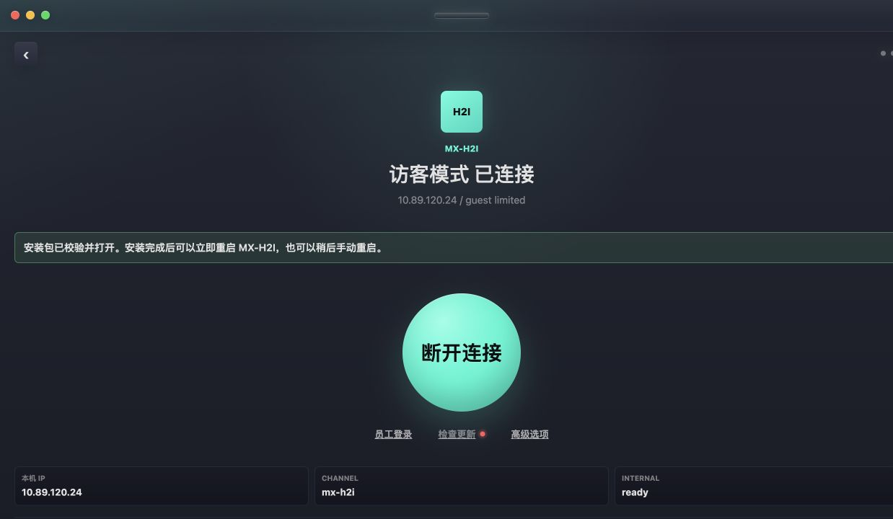
V2 · RELEASE UI
客户端已具备检查、下载、校验与可回滚状态面
发现更新
安装阶段
目标版本 · artifact class · channel
digest verify · opened installer · rollback slot
SOURCE · demos/mx-h2i release mock + docs/17
45
Notes:
现场可以点检查更新和下载大版本。明确说明这是 renderer mock/流程界面，真实签名、跨平台安装与完整 E2E 仍需持续验证。

Slide 46
V2 · HONEST STATUS
当前最值得讲清楚的，是哪些已完成、哪些仍需闭环
领域 | 当前状态 | 下一步
MX-H2I / AppCenter / H2O UI | 可演示，核心交互已成形 | 正式账号与环境回归
Bootstrap / WG / DNS / PAC | 代码与设计完整，已有真实修复历史 | 跨平台、睡眠恢复、Clash 共存矩阵
Domestic / Oversea runner | plan/gate/evidence 丰富 | 真实生产 AWX/SSH 闭环与回滚演练
Release Center | 决策与客户端状态机成形 | 签名、灰度、安装器、回滚 E2E
K8s | Internal 控制面与 runbook 已建立 | 正式宿主机 runner 与长期可观测性
演讲口径：展示真实进展，同时把“设计完成”与“生产验证完成”明确区分。
SOURCE · docs/18 validation runbook · current source status
46
Notes:
这一页建立信任。不要说所有功能完全打通；用状态矩阵告诉听众下一步验证重点，这比模糊的‘还有一些问题’更专业。

Slide 47
EVOLUTION SCORECARD
四个阶段的取舍，最终汇合到平台化
阶段 | 交付速度 | 可复用 | 可治理 | 适合场景
Scripts | 很快 | 低 | 低 | 单机验证 / 应急
Docker stacks | 快 | 中 | 中低 | 多服务器复制
V1 plugin | 中 | 高 | 中 | 桌面插件与市场验证
V2 Launcher | 前期较慢 | 很高 | 高 | 多应用、多身份、多站点
平台化不是免费午餐：用更高的前期设计成本，换取后续应用、站点和发布的边际成本下降。
SOURCE · project synthesis
47
Notes:
这是利弊分析的总表。面向小规模或一次性任务，脚本仍然合理；只有当身份、应用、站点、发布开始增长，V2 的复杂度才值得。

Slide 48

下一站：把网络工程工具装进 AppCenter
流量监控 · QoS / 限速 · 抓包 · 协议分析 · 可观测性插件
从 tc 脚本积累，到可安装、可授权、
可审计、可回滚的网络工具。
SOURCE · future concept visual · generated, not implemented
48
Notes:
明确这是展望图。把 iptables_tc.sh 与未来 AppCenter 连起来：限速不是孤立脚本，而是可被身份、策略和观测系统消费的网络能力。

Slide 49
ROADMAP
三步把“可演示”推进到“可持续交付”
01
02
03
网络闭环
交付闭环
网络工具生态
真实设备矩阵
WG / DNS / PAC / sleep-wake
Clash coexistence
Release signing
灰度与回滚
AWX/SSH evidence
traffic metrics
tc policy App
Wireshark/tshark/tcpdump
优先补证据链，再扩功能面；每个新 App 都必须复用 Launcher Foundation，而不是复制网络底座。
SOURCE · recommended next milestones
49
Notes:
如果需要争取资源，用三步路线收束。第一步稳定网络，第二步稳定交付，第三步才扩工具生态。

Slide 50
项目已经不再只是“梯子”
它正在成为一套把网络能力交付给人、设备与应用的平台。
建议现场 Demo
连接访客 → 员工登录 → AppCenter → 安装/打开 H2O → 订阅/规则/日志 → 检查更新
讨论重点
50
先完成网络与交付证据链，再开放更多 AppCenter 网络工具。
Notes:
不要用‘谢谢’结束。用这句话回扣开场，并直接进入 Demo。Demo 完成后再接受问题，听众会把架构与真实产品画面对应起来。

